Slide 1
CSS MOTION / 01
背景・枠・文字を、一緒に登場させる
通常のCSSキーフレームで、3つのカードを時間差で表示する例。
01
02
03
情報を整理
小さく検証
段階的に展開
業務とデータの接点をそろえ、
重点シナリオから試し、
効果を確認して範囲を広げ、
課題を同じ言葉で共有する。
現場のフィードバックを得る。
継続的に改善する。
開始：0秒 / 0.3秒 / 0.6秒 各カードの時間：1.2秒
ASTER GROUP · ANIMATION SAMPLE
01 / 03

Slide 2
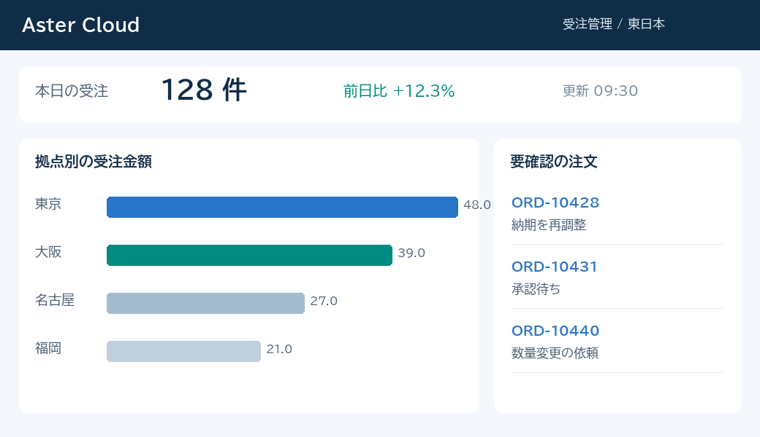
CSS MOTION / 02
元画像と、編集できる図解の動き
画面画像は移動と回転。SVGの図解は拡大して定位置へ。
受注データ
業務へつなぐ
PNG：元画像を保持し、配置と動きを付与
SVG：図形・線・文字として保持
ASTER GROUP · ANIMATION SAMPLE
02 / 03

Slide 3
CSS MOTION / 03
変換できない動きは、状態を固定する
色と輪郭の変化、終わりがない装飾の例。固定した理由はレポートへ。
業務検証を完了
最終状態では背景が緑になり、角が丸くなる。
無限の浮遊アニメーション：
1周期の終端で固定。
有限の色・角丸アニメーション：終端の見た目を固定。
ASTER GROUP · ANIMATION SAMPLE
03 / 03

